Slide 1
Welkom Havo 5.

Slide 2
Agenda:
Domeinen F, H en I bespreken.
Per les 1 domein + 1 opgave
Grootste gedeelte moet dus thuis gebeuren.

Slide 3
Domein F samenwerken en onderhandelen.
Belangrijk!
Het gevangen dilemma.

Slide 4
Dominante strategie: Shell wel reclame: Esso reclame (600) esso geen reclame (400)
Shell geen reclame: Esso reclame (1300) esso geen reclame (1100)
Altijd keizen voore reclame.
Dominante strategie → keuze die altijd maakt ongeacht keuze ander.
Gevangen-dilemma → zowel dominante strategie aanwezig, creëert evenwicht terwijl er een uitkomst aanwezig is die voor beide partijen beter is.
Dominante strategie → met reclame en met reclame (600;600) terwijl geen reclame (1100;1100) oplevert.

Slide 5
Examenopgave havo-2011 TV 1 blz 26.
20-25 minuten de tijd
25
21
19
17
16
15
14
12
13
11
10
8
9
5
6
7
4
3
1
2
24
23
20
18
22

Slide 9
Domein welvaart en groei

Slide 10
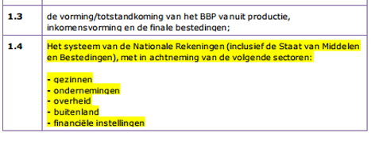

Slide 11
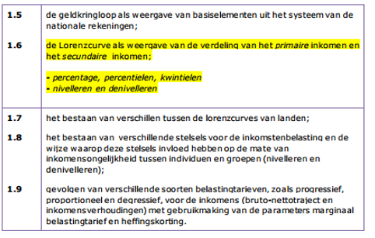

Slide 13
Examenopgave havo-2016 TV 2 blz 39.
20-25 minuten de tijd
25
21
19
17
16
15
14
12
13
11
10
8
9
5
6
7
4
3
1
2
24
23
20
18
22

Slide 15
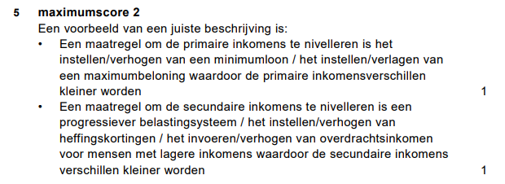

Slide 16
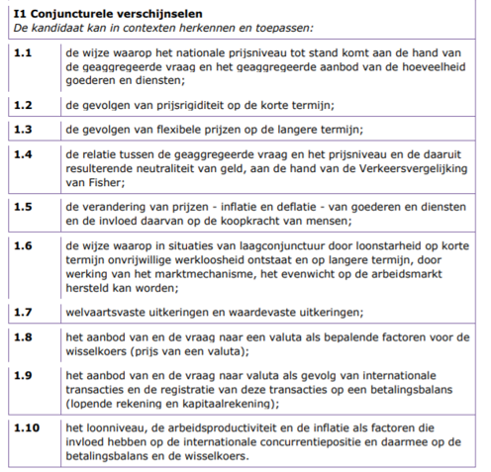
Goede tijden slechte tijden → conjunctuur.

Slide 17
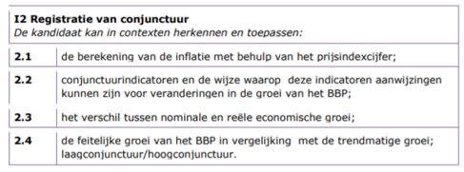

Slide 19
Examenopgave havo-2010 TV 2 blz 45
20-25 minuten de tijd
25
21
19
17
16
15
14
12
13
11
10
8
9
5
6
7
4
3
1
2
24
23
20
18
22

Slide 21
